Slide 1
Линейные методы: SVM
Евгений Борисов

Slide 2
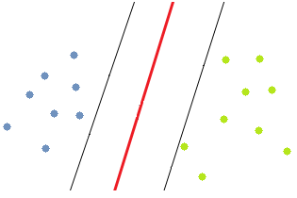
Линейные методы: SVM
Метод опорных векторов (SVM, support vector machine)
В.Н.Вапник, А.Я.Червоненкис, (1963)

Slide 3


Линейные методы: SVM
линейно разделимый набор
много разделяющих гиперплоскостей

Slide 4

Линейные методы: SVM
разделительная полоса
опорные (support) - объекты ограничивающие полосу
цель - полоса максимальной ширины

Slide 5

Линейные методы: SVM
метки классов
модель классификатора
отступ (margine)
разделяющая гиперплоскость
позитивные
негативные
https://habr.com/ru/company/ods/blog/484148/

Slide 6
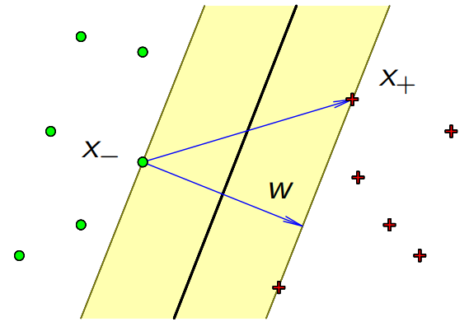
Линейные методы: SVM
для определенности для опорных точек
назначим отступ в единицу (нормировка)
тогда для положительных и отрицательных
опорных точек имеем
ширина полосы
http://www.machinelearning.ru/wiki/images/archive/a/a0/20150316172222%21Voron-ML-Lin-SVM.pdf

Slide 7
Линейные методы: SVM
Задача оптимизации:
Условие 1. максимизация ширины полосы
Условие 2. никакому объекту не разрешается попадать на полосу разделения (hard-margin SVM)
Решение аналитическое:
задача выпуклой квадратичной оптимизации, имеет единственное решение,
эквивалентна задаче поиска седловой точки функции Лагранжа,
только для опорных объектов x_{i}
для определения применяется алгоритм SMO (sequential minimal optimization)

Slide 8
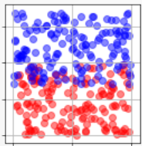
Линейные методы: SVM
для линейно НЕразделимых данных
система будет несовместна
ослабим условия - разрешим ошибки на учебном наборе, (soft-margin SVM)
для каждого примера определим величину допустимой ошибки

Slide 9
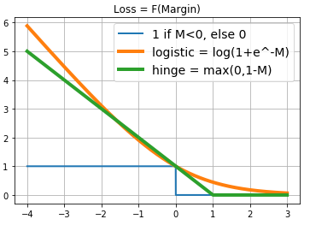
Линейные методы: SVM
будем считать количество
ошибок классификатора
и определим «штраф» за ошибку для классификатора
чем больше отступ M уходит в минус
тем больше «штраф»
Определим функцию потери на основе «штрафа» Hinge loss
Для минимизации Hinge loss будем применять метод градиентного спуска

Slide 10
Линейные методы: литература
git clone https://github.com/mechanoid5/ml_lectorium.git
Воронцов К.В. Метод опорных векторов. http://www.ccas.ru/voron/download/SVM.pdf
Машинное обучение для людей https://vas3k.ru/blog/machine_learning/

